Slide 1
Vysoká škola technická a ekonomická v Českých Budějovicích
ANALÝZA DOPRAVNÍ INFRASTRUKTURY V CENTRU ČESKÝCH BUDĚJOVIC A NÁVRH OPATŘENÍ ZLEPŠUJÍCÍCH PODMÍNKY PRO POHYB CHODCŮ A CYKLISTŮ
Autor bakalářské práce : Stephanie Sezemská
Vedoucí bakalářské práce : Ing. arch. Filip Landa
Oponent bakalářské práce: Mgr. Jana Hlebová
České Budějovice, červen 2017

Slide 2
Obsah prezentace:
1. Motivace a důvody k řešení daného problému
2. Cíl práce
3. Výzkumné otázky
4. Použité metody
5. Dosažené výsledky
6. Závěrečné shrnutí
7. Otázky vedoucího a oponenta

Slide 3
Motivace a důvody k řešení daného problému
Místo bydliště v Českých Budějovicích
Setkání s dopravními problémy města v každodenním životě
Prohloubení znalostí

Slide 4
Cíl práce
Zhodnocení podmínek pro pěší a cyklistický pohyb v centru města Českých Budějovic
Návrhy změn a opatření vedoucí ke zklidnění automobilové dopravy
Terénní průzkum s grafickými přílohami

Slide 5
Výzkumné otázky
Jsou účastníci dopravního provozu dostatečně informováni o dopravním úseku?
Je dopravní značení v daném úseku v souladu s příslušnými zákony a vyhláškami?
Jaké jsou podmínky pro cyklistický a pěší pohyb v daném úseku?

Slide 6
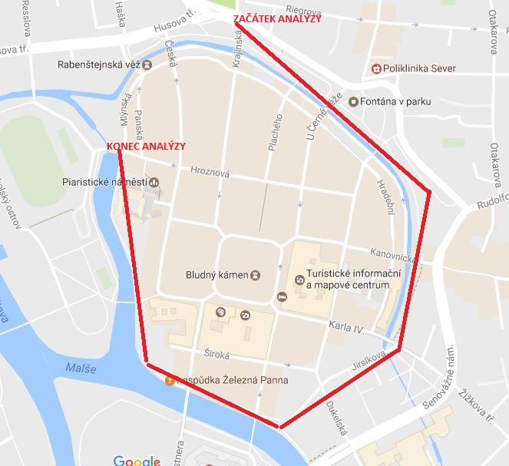
Použité metody
Fyzický průzkum daného úseku
Analýza dopravního značení v úseku
Vyhodnocení úseků

Slide 7
Dosažené výsledky
Šířkové uspořádání odpovídá zákonným normám
Účastníci jsou informováni o dopravním úseku vyjma několika částí
Chybí v některých částech signální a vodící pásy
Problém v ulici Krajinská s automobily

Slide 8
Závěrečné shrnutí
Město podporuje cyklistický pohyb
Dopravní problémy ve městě

Slide 9
Otázky vedoucího práce a oponenta
Jaký je váš názor na parkování na Náměstí Přemysla Otakara II. v ČB? Ponechat, zrušit, omezit – za jakých podmínek a opatření?
Zajímala se studentka o informace ohledně vandalismu projevujícím se na dopravním značení? Nedostatky na které upozornila, mohly být ( nebo i opakovaně mohou být ) důsledkem vandalismu ( otáčení dopravních značek, jejich ničení ) a ne na straně projektanta, města, případně dopravní policie.

Slide 10
Děkuji za pozornost

